Slide 1
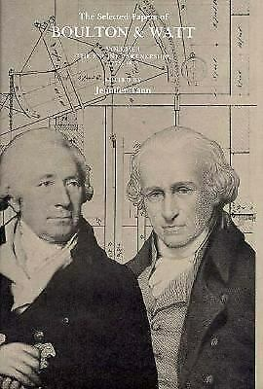

Slide 2
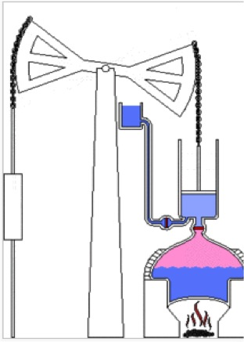
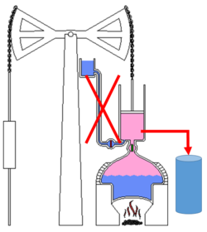

Slide 3
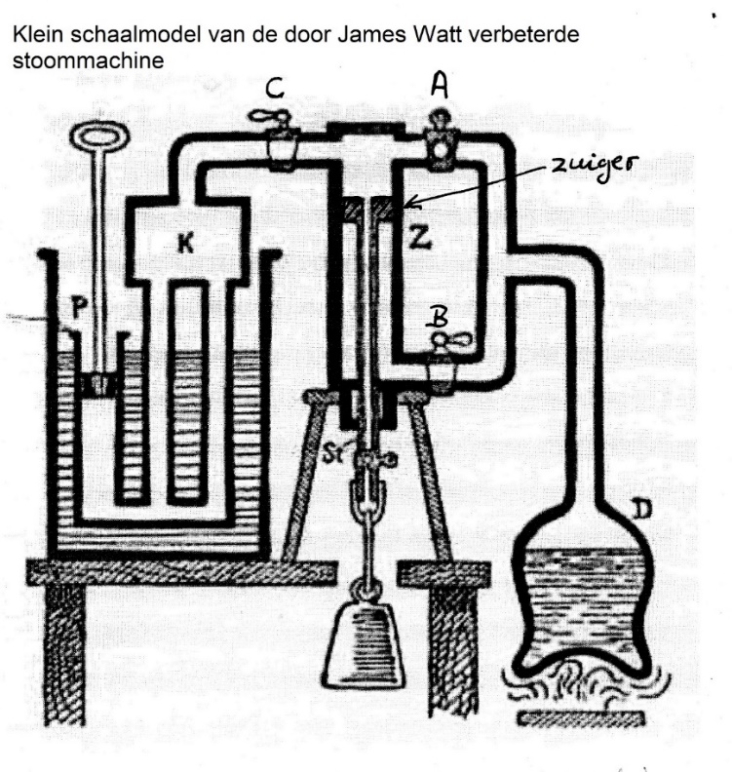
Voor dit kleine schaalmodel is natuurlijk afgezien van een bewegende hefboom!

Slide 4
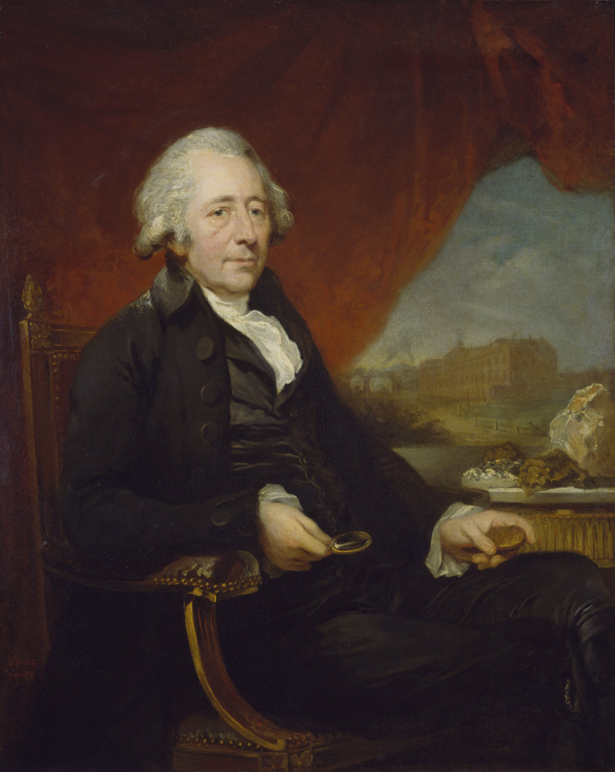
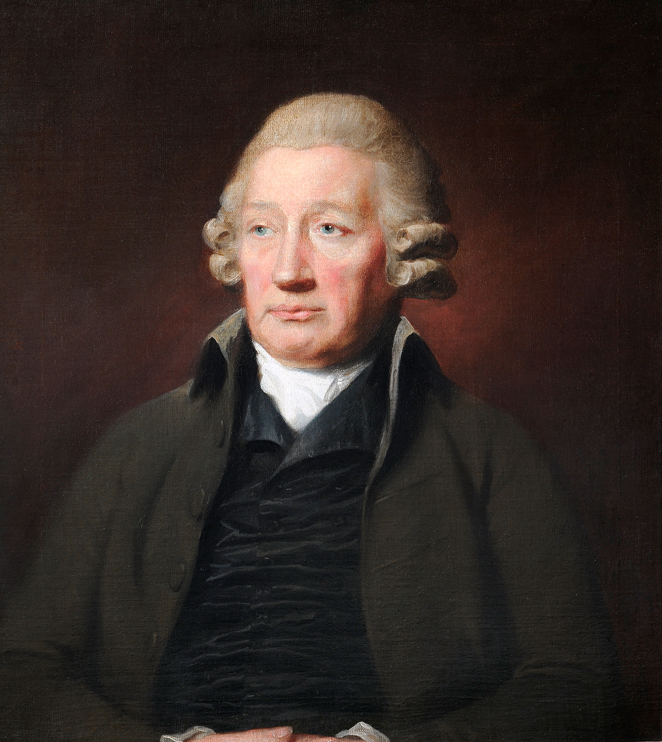
Links: Matthew Boulton; rechts John Wilkinson

Slide 5
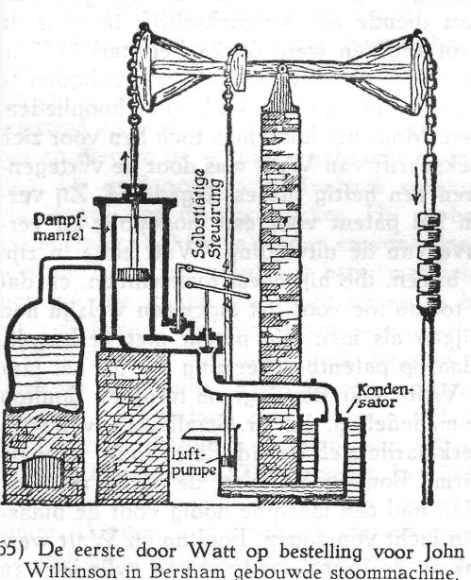
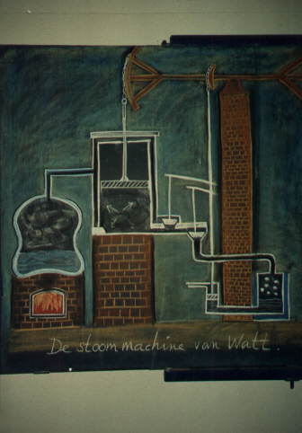
Schoolbordtekening van hetzelfde

Slide 6
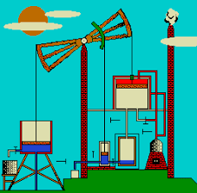
Door James Watt verbeterde stoommachine. Vacuüm wordt gemaakt in het condensorvat, onder de zuiger.

Slide 7
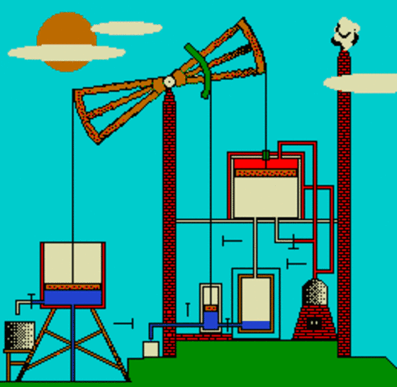

Slide 8
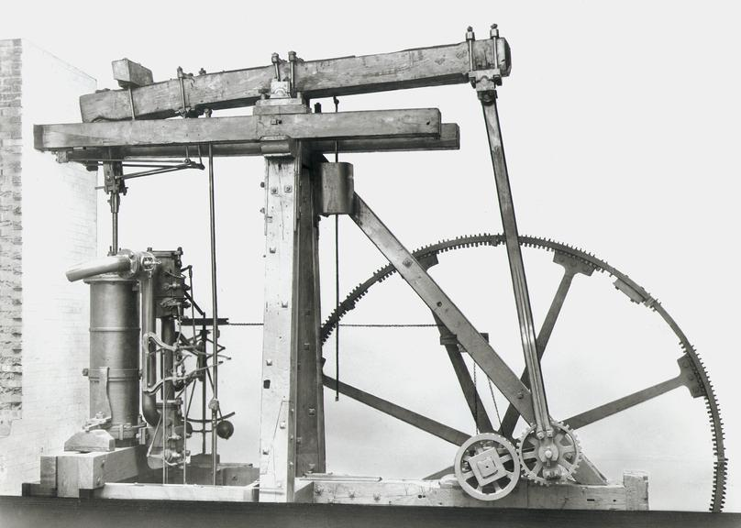
Machine van Boulton & Watt, om op- en neergaande beweging van de hefboom om te zetten in een draaiende. (links het stoommachine-gedeelte) Dat op- en neergaan was goed voor het pompten van water uit mijnen. Maar om een locomotief of koets zonder paarden voort te stuwen, was een draaiende beweging noodzakelijk!

Slide 9
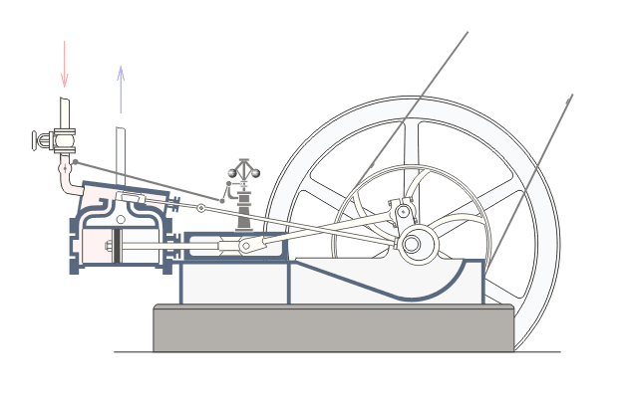
stoom

Slide 10
https://www.edumedia-sciences.com/nl/media/642-stoommachine

Slide 11
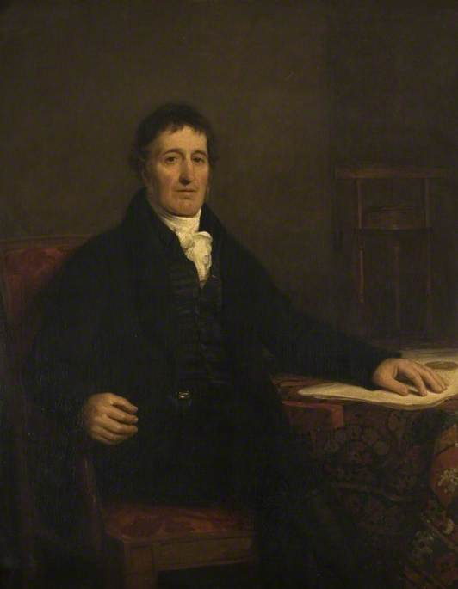
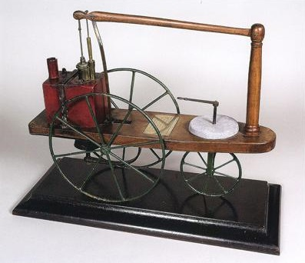
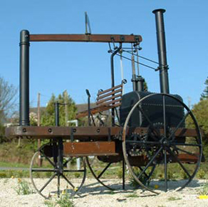
Boven William Murdoch.
Links: Klein model van de aller eerste stoomlocomotief van Murdoch uit 1784. Rechts de echte.

Slide 12
Einde

